Slide 1

Aprendizaje Automático
Modelos de Clasificación
GRUPO 1
Laura Rodríguez y Carlota Sánchez

Slide 2
ÍNDICE
Modelo.
Patrones.
Activación de Variables.
Solución de Negocio.
Innovación.

Slide 3
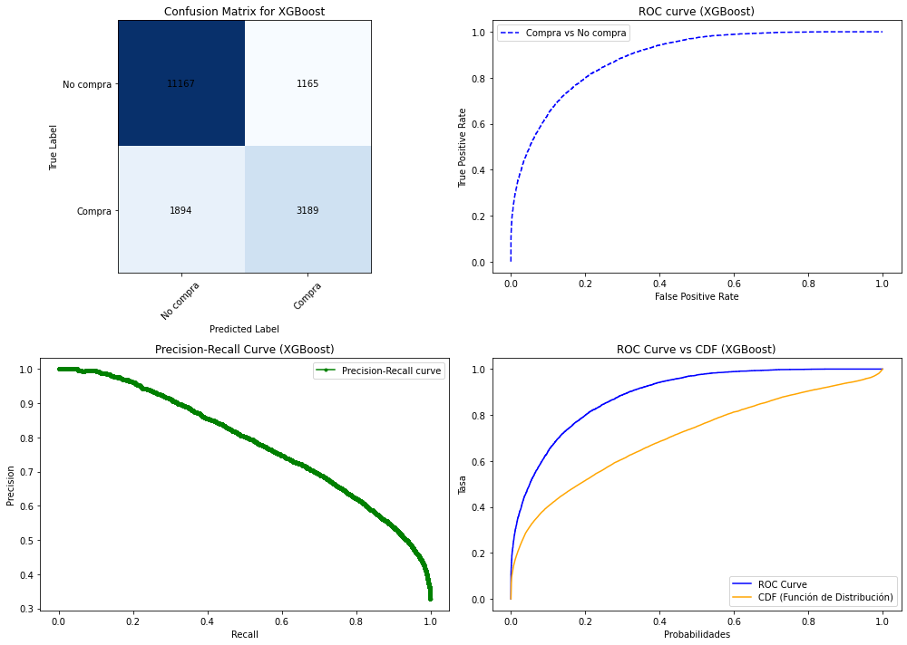
La matriz de confusión apenas muestra falsos negativos o falsos positivos en comparación al tamaño de la muestra.
Accuracy 0.824347
Precision 0.793709
Recall 0.766458
F1 Score 0.779845
AUC 0.889672
La curva ROC demuestra que el modelo distingue bien entre clases porque su curva está cerca del eje superior izquierdo, indicando una excelente capacidad de discriminación.
Accuracy - 82% de las predicciones están bien hechas.
Precisión - 79% de verdaderos positivos entre todas las instancias que fueron predichas como positivas.
Recall - 76% de verdaderos positivos capturados entre todas las instancias que realmente son positivas.
F1 Score - 77% indica buen balance entre precision y recall.
AUC-ROC - 88% indica buen rendimiento para distinguir entre clases.
Elegimos el modelo XGBoost porque demuestra una sólida capacidad para distinguir entre clases, lo que se traduce en una alta confianza en sus predicciones. Además, su capacidad para minimizar errores y falsos positivos lo hace ideal para nuestras necesidades de clasificación. Estas características aseguran que el modelo sea efectivo y confiable en la toma de decisiones.
El modelo tiene alta precisión cuando el recall es bajo porque predice menos casos como positivos, lo que reduce los falsos positivos al ser más selectivo en sus predicciones.
La curva ROC está por encima de la CDF, lo que indica que el modelo separa bien las clases y asigna probabilidades extremas (cercanas a 0 y 1), mostrando confianza en sus predicciones.

Slide 4
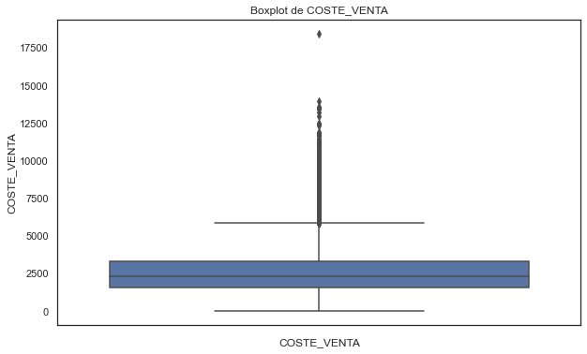
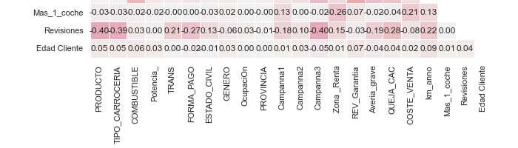
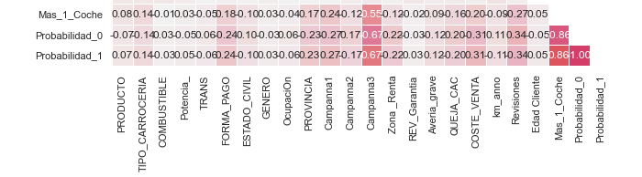
Durante el desarrollo del modelo, experimentamos con la exclusión de columnas, como Edad Cliente, Ocupación y Provincia, para identificar las más importantes y mejorar la precisión del modelo.
Categorizamos algunas columnas, como Coste Venta, para reducir el impacto de los outliers, facilitar la interpretación de la columna y mejorar el rendimiento de nuestro modelo.
Cambios en las correlaciones implican que nuestro modelo ha identificado patrones en las relaciones entre variables que no eran evidentes en los datos originales.
PRE-PREDICCIÓN
Se mantiene la correlación en Coste Venta, sin embargo, se pierde en km/año. Por otro lado, se identifican patrones en algunas de las campañas y en las revisiones.
Realizamos una estandarización de los datos, pues mejora el rendimiento al poner todas las variables en la misma escala, evitando que unas dominen sobre otras y permitiendo al modelo aprender de manera más eficiente y equilibrada.
POST-PREDICCIÓN

Slide 5
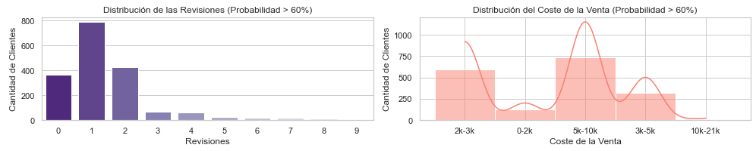
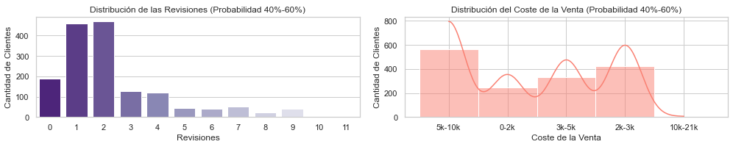
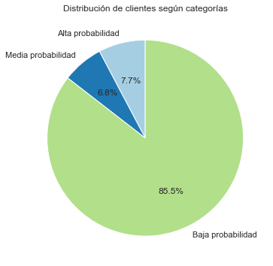
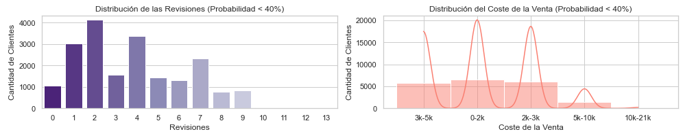
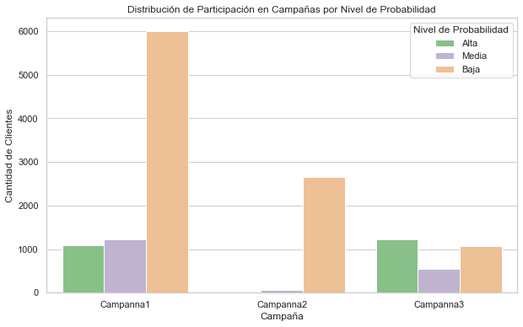
Cuanta mayor probabilidad, más coste de la venta (es decir, suma de descuentos aplicados).
Dividimos a los clientes en tres categorías:
Alta probabilidad: > 60%.
Media probabilidad: 40% - 60%.
Baja probabilidad: < 40%.
Para nuestra solución de negocio nos centraremos en los clientes de baja probabilidad, pues forman más de un 85% de nuestras predicciones.
Observamos que los clientes de baja probabilidad tienden a hacer más revisiones.
Observamos que los clientes de baja probabilidad tienden a usar las campañas que se ofrecen.
Por esto concluimos que las campañas ofrecidas no son atractivas para los clientes, pues los que más se benefician de ellas no compran más de un coche. Estos clientes no tienen tanto coste de venta ya que usan los descuentos, pero no repiten la experiencia y al final el coste de venta es más alto en otros clientes. Proponemos elaborar una campaña que sea más atractiva para atraer a más clientes.

